Slide 1
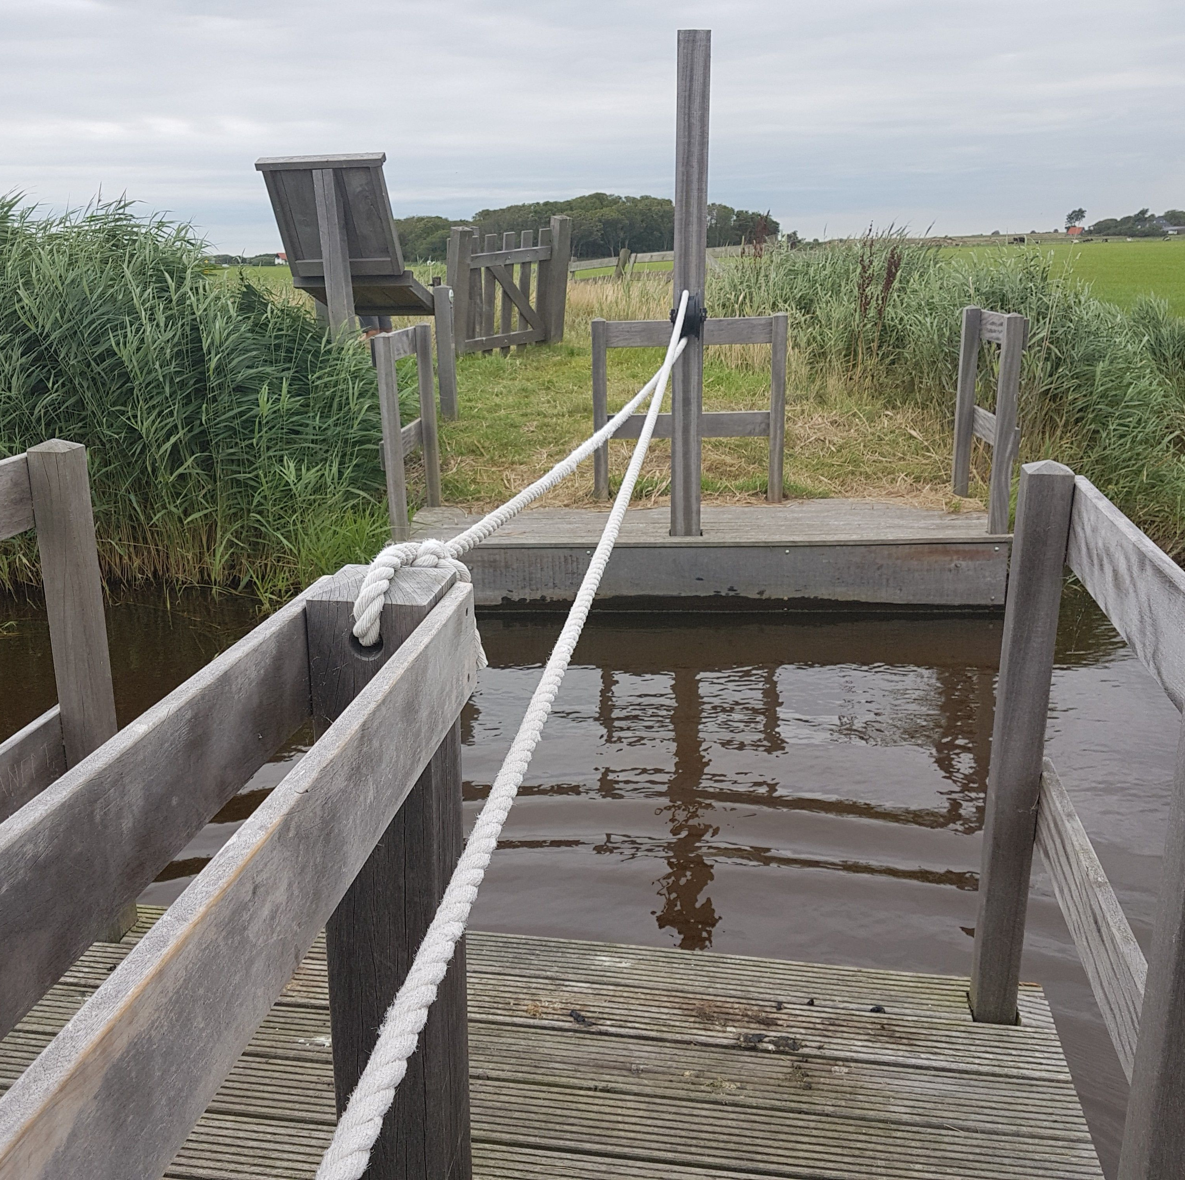
Verslaving & palliatieve zorg
Saskia Buijs
Verslavingsarts KNMG
Kaderarts palliatieve zorg
11-04-2024
PalHAG symposium 2024

Slide 2
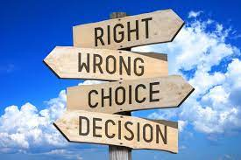
Inhoud presentatie
Voorstellen en achtergrond
Algemene informatie verslaving
Dilemma’s palliatieve zorg en verslaving
Casuïstiek
Uitdagingen en interacties per middel
Ruimte voor vragen/discussie

Slide 3
Disclosure belangen spreker
(potentiële) belangenverstrengeling | Geen
Voor bijeenkomst mogelijk relevante relaties met bedrijven | Geen
Sponsoring of onderzoeksgeld Honorarium of andere (financiële) vergoeding Aandeelhouder Andere relatie, namelijk … | • n.v.t • n.v.t. • n.v.t. • n.v.t.

Slide 4
Saskia Buijs
Verslavingsarts KNMG,
Novadic-Kentron
Kaderarts palliatieve zorg, hospice Francinus de Wind
Lid palliatief consultatieteam Midden-Brabant

Slide 5
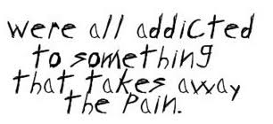
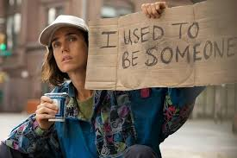
Palliatieve zorg: kanker versus verslaving…

Slide 6


Uitdaging…
Palliatieve zorg: weinig kennis van verslaving.
Verslavingszorg: weinig kennis palliatieve zorg.

Slide 7
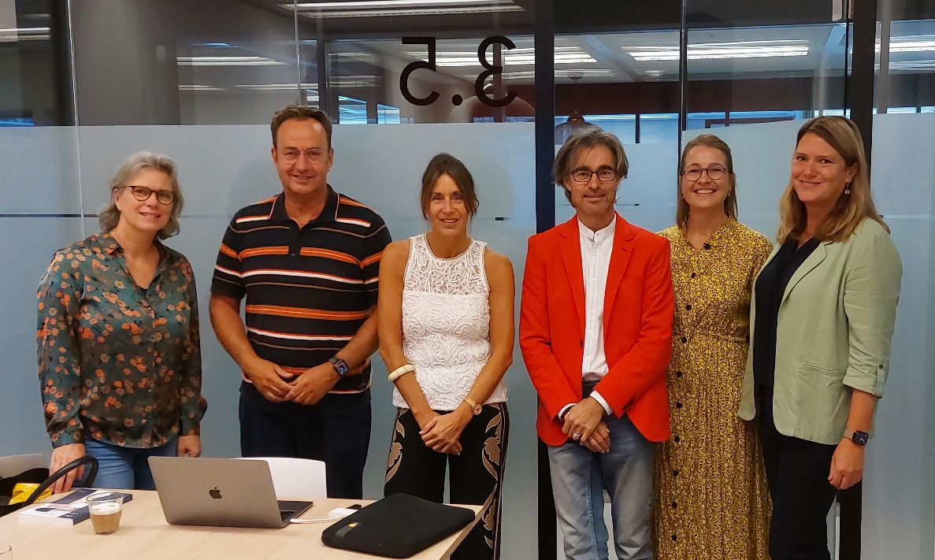
PsyPal+
Netwerk Palliatieve Zorg Psychiatrie & Verslaving

Slide 8

Palliatieve zorg (WHO 2002)
Palliatieve zorg is zorg die de kwaliteit van het leven verbetert van patiënten en hun naasten die te maken hebben met een levensbedreigende aandoening of kwetsbaarheid, door het voorkomen en verlichten van lijden, door middel van vroegtijdige signalering en zorgvuldige beoordeling en behandeling van problemen van fysieke, psychische, sociale en spirituele aard. Gedurende het beloop van de ziekte of kwetsbaarheid heeft palliatieve zorg oog voor het behoud van autonomie, toegang tot informatie en keuzemogelijkheden.

Slide 9
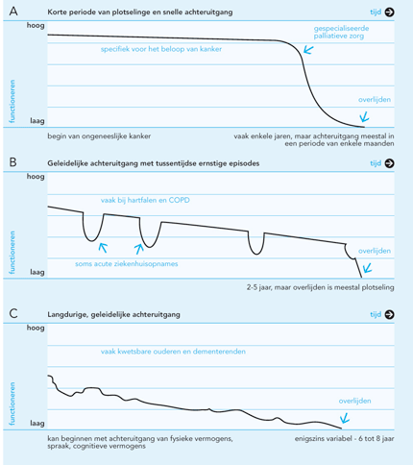
Functioneren in palliatieve fase

Slide 10
Percentage volwassen Nederlanders dat voldoet aan de criteria van stoornis in gebruik van een middel
16 %

Slide 11
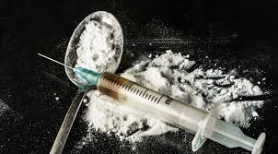
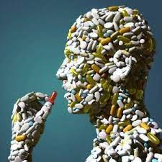
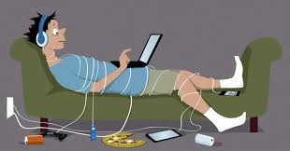
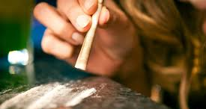

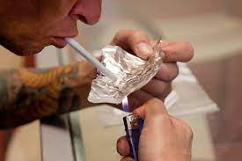
Wanneer heeft iemand een verslaving?

Slide 12

Elk vooroordeel heeft zijn nadeel….

Slide 13
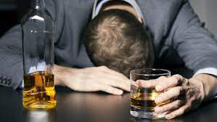
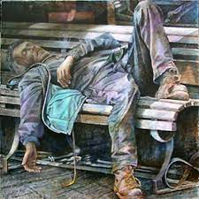
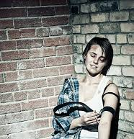
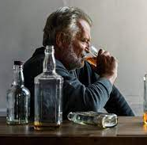

Slide 14
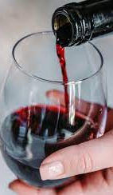
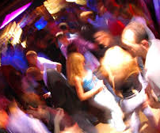
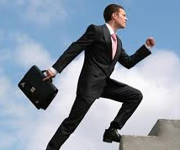
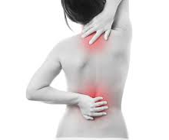
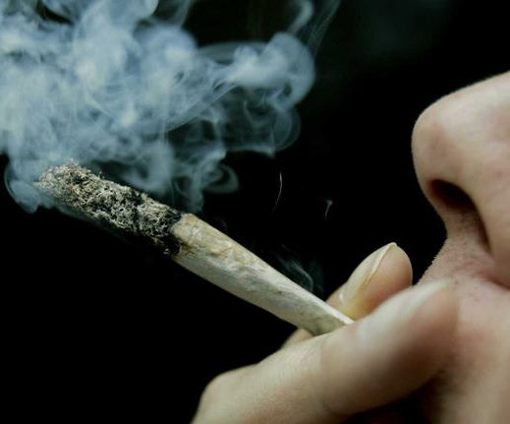

Slide 15
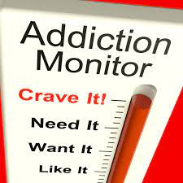
Criteria DSM-V
“stoornis in gebruik van een middel”
Totaal 11 criteria, mild/matig/ernstig
- Beperkte controle
- Sociale beperkingen
- Risicogebruik
- Farmacologisch

Slide 16
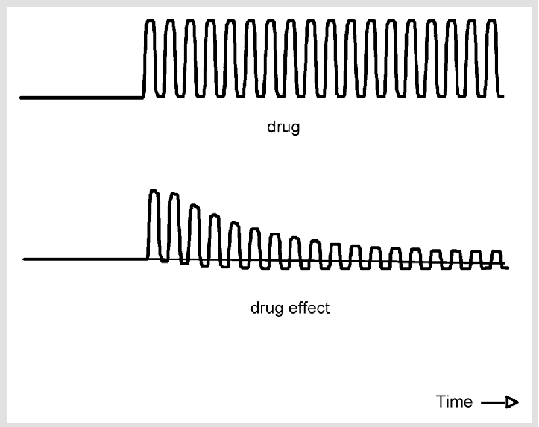
Criteria farmacologisch
Tolerantie, 1 van de 2 kenmerken:
  Steeds meer nodig hebben om hetzelfde effect te bereiken.
  Minder effect bij dezelfde hoeveelheid.
Ontrekkingssymptomen
  Passend bij specifiek middel, bv alcoholontrekkingssyndroom.
  Gebruik van het middel gaat onttrekking tegen.

Slide 17
Palliatieve zorg & verslaving
Mensen met levensbedreigende somatische aandoening/kwetsbaarheid, palliatieve zorgfase en bijkomende verslaving.
Mensen die door hun verslaving zelf in palliatieve fase belanden (omdat we ze niet meer kunnen genezen van hun verslaving).

Slide 18
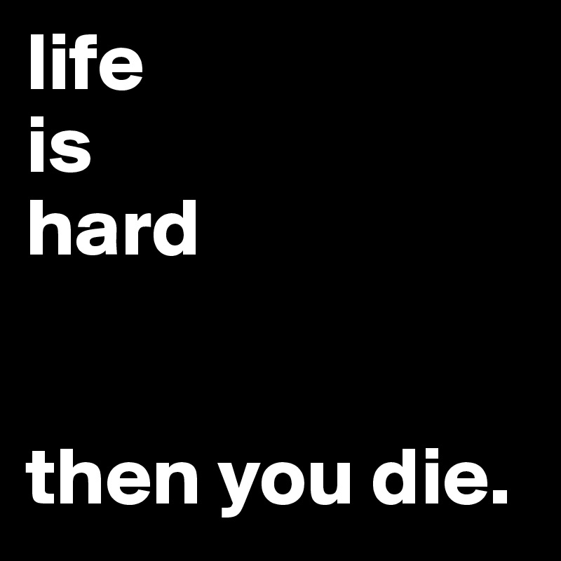

Slide 19
Casus 1: de start van mijn reis
Vrouw, 52 jaar. Al 20 jaar bekend bij onze methadonpost (stabiel).
Werkt in prostitutie (vrijwillig) om daarnaast afhankelijkheid van cocaïne te bekostigen.
Bekend met COPD die nu steeds erger wordt en waardoor ze zuurstofafhankelijk dreigt te worden.
Wil geen zuurstof omdat ze haar werk dan niet meer kan doen.
Al hele leven in deze situatie, wil absoluut geen verslavingsbehandeling meer.
Vraagt om euthanasie. Huisarts belt, kent haar onvoldoende en vraagt advies.

Slide 20
Ethische dilemma’s
Palliatieve zorg of gewoon goede zorg voor doorgebruikers?
Wanneer start palliatieve zorg binnen verslavingszorg?
Wanneer is iemand ‘uitbehandeld’ in de verslavingszorg?
Grenzen van behandelen: mag iemand doodgaan met een verslaving?
Nut van dwangbehandeling/herhaalde opnames bij zorgmachtiging?
Hoe brengen we geschikte patiënten in beeld?

Slide 21

Besluitvormingsproces richtlijn GGZ

Slide 22
Besluitvormingsproces stap 1
Vaststellen kenmerken patiënt
Algemene niet-stoornis specifieke indicatoren
Verslaving/stoornis specifieke indicatoren
Stoornis specifieke symptomen

Slide 23
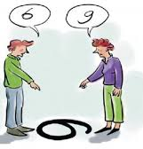
Besluitvormingsproces stap 2
Het gesprek aangaan met patiënt en naasten
Na inventarisatie stap 1
Laat alle aspecten aan bod komen: somatisch, psychisch, sociaal, spiritueel
Maak duidelijke afspraken voor vervolg

Slide 24

Besluitvormingsproces stap 3
MDO
Na checken bij patiënt: MDO.
Behandelplan bijstellen?
Consensus?

Slide 25
Stap 4
Overweeg dwangbehandeling
Wilsbekwaamheid
Moreel beraad
Nog eenmaal een kans om 6 weken abstinent te zijn: vrijwillig of gedwongen kader?
Wilsbekwaamheid ter zake beoordelen.
Moreel beraad

Slide 26
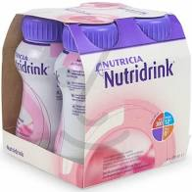
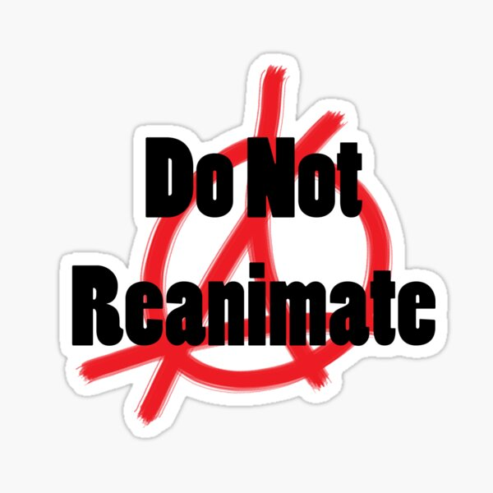
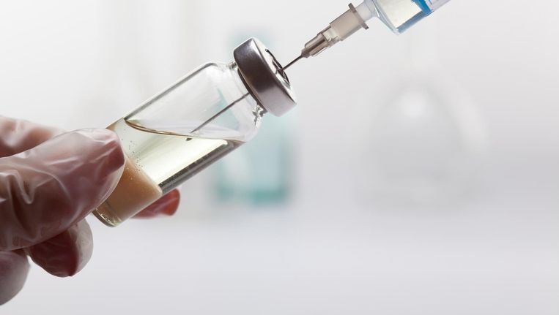
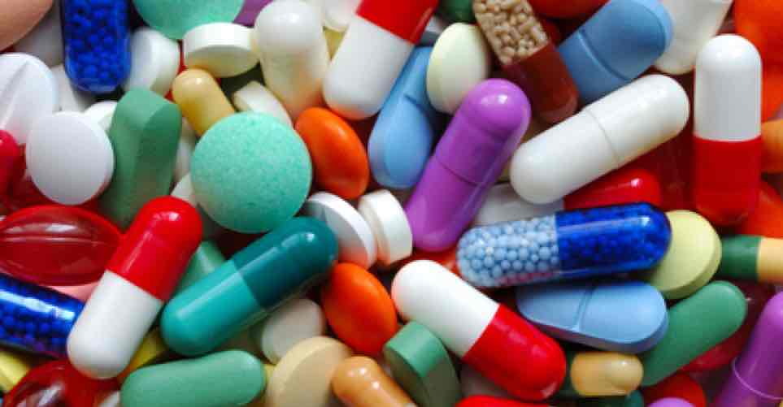
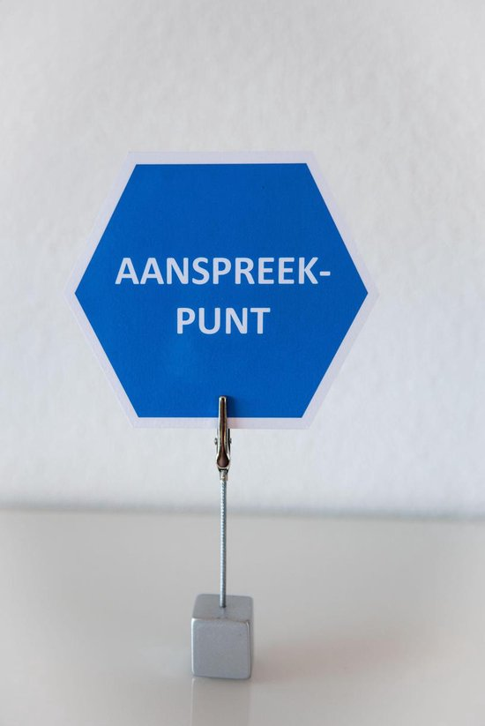
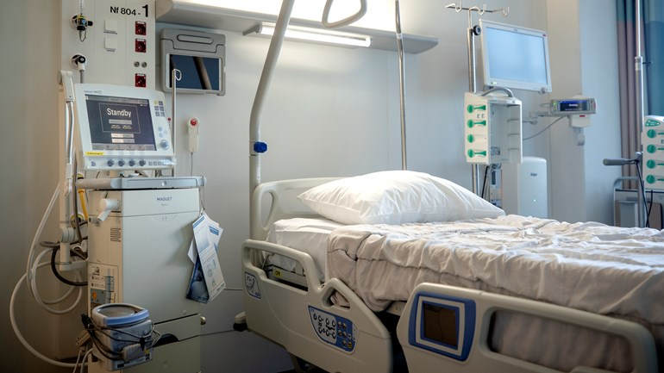

Besluitvormingsproces stap 5
Uitvoering zorgplan

Slide 27
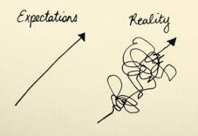
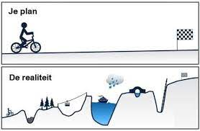
En dan nu… de praktijk

Slide 28
Dakloos en doodgaan
‘Hier op dit bankje,
waar ik al jaren verblijf.’

Slide 29
Dilemma palliatieve zorg en verslaving:
Acceptatie en zorginzet
Geen bijkomend onderliggend somatisch lijden: moeilijk te accepteren dat men niet meer zal genezen
Buitenwereld stigma
Geen opvang voor deze groep patiënten
Geen palliatief zorgtraject beschikbaar
Geen palliatief expertise teams in verslavingszorg met contacten ketenpartners

Slide 30
Casus 2: het vervolg van mijn reis
Vrouw 42 jaar
Persoonlijkheidsproblematiek, LVB, langdurig dakloos geweest
Verblijft in hostel
Stoornis in gebruik van opiaten, stabiel (methadon onderhoud)
Stoornis in gebruik van cocaïne, matig
COPD gold 4
Recidiverende pneumonie
Wil geen ziekenhuisopname meer
Benauwdheidsaanvallen met forse saturatiedalingen

Slide 31
Overleg met straatarts
Pte wil niet naar hospice, heeft LV < 3 maanden.
Wat te doen met dyspnoe?
Zuurstof geen optie voor pte, antibiotica slaat niet aan.
Personeel kan geen s.c. injecties morfine in acute situaties geven.
Advies: oramorph 10 ml (= 20 mg) per keer geven, hogere dosis dan normaal, evt herhalen.
Door straatarts eenmalig gegeven met goed effect.

Slide 32
Vervolg
Pte wil dochters graag nog een keer zien, wordt onmogelijk gemaakt door instanties ondanks uitleg van korte levensverwachting.
In de avond forse benauwdheidsaanval, vraagt om oramorph.
Begeleider gaat overleggen met supervisor (15 minuten).
Besloten geen oramorph te geven ‘anders gaat ze steeds meer vragen, ze is opiaat verslaafd’.
Pte overlijdt een half uur later in ernstig benauwde situatie…

Slide 33
Dilemma palliatieve zorg en verslaving:
Afhankelijkheid en autonomie
Voorheen grote mate van autonomie
Moeite met vragen van hulp
Dak/thuisloosheid en autonomie
Wantrouwen jegens maatschappij
Communicatie soms lastig (persoonlijkheidsstoornis, ASS, PTSS)
Moeite met berusting en overgave

Slide 34
Dilemma palliatieve zorg en verslaving:
WAAR? WIE?
Patiënten in verslavingszorg nu al vaak van ene instantie naar andere.
Vaak geen veilige plek thuis, slechte hygiëne.
GGZ instelling en verslavingszorg niet ingericht op palliatieve of terminale zorg.
Vaak geen mogelijkheid in regulier hospice.
Belang van hospice of expertise team met verstand van palliatieve zorg, verslaving en psychiatrie.

Slide 35

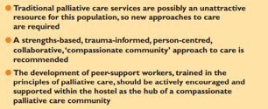
‘Face of care’ versus ‘place of care’…

Slide 36
Dilemma palliatieve zorg en verslaving: co morbiditeit
Langdurig ongezonde leefstijl
Roken
Slechte zelfzorg
Huisvestingsproblemen
Minder geld
Medicatiegebruik door psychiatrische problemen
Longproblemen
Huidafwijkingen
Cardiovasculaire complicaties
Metabool syndroom
Infecties

Slide 37
Casus 3
Man, 58 jaar met ernstige alcoholafhankelijkheid en bijbehorende somatische complicaties.
Al 20 jaar bekend binnen verslavingszorg, eerdere behandelingen geen effect.
Hij wil geen behandelingen meer en wil doordrinken.
Hoe nu verder?
Vragen:
Kun je achter zijn wens staan? Is dwangbehandeling een optie?

Slide 38
Een ernstige verslaving is een criterium voor wilsonbekwaamheid t.a.v. euthanasieverzoek of verzoek behandelbeperkingen.
JUIST
ONJUIST

Slide 39
Dilemma palliatieve zorg en verslaving: vermindering cognitieve functies
Allerlei oorzaken
Wilsonbekwaamheid: onder invloed van middelen/met een verslaving wilsbekwaam?
Aantasting brein door alcohol/drugs
Vaak geen familie meer in beeld die beslissingen voor patiënt wil nemen
Moreel beraad nodig

Slide 40
Valkuilen wilsbekwaamheid beoordelen
Attributiefouten en vooroordelen (bv al pt weigert = wilsonbekwaam, als pt toestemt = wilsbekwaam).
Self serving bias: wat ik als hulpverlener voorstel is goed, als pt afwijst is het zijn eigen schuld als het niet goed gaat.
Confirmation bias: zoeken naar bevestiging van wilsonbekwaamheid i.p.v. tegenovergestelde.
Stigmatisering: kan actuele beoordeling in de weg staan.
Verschil onwetendheid en onbekwaamheid: juist info gegeven?
Misleidende empathie.

Slide 41
Dilemma palliatieve zorg en verslaving: schuldgevoelens en existentiële vragen.
Grote rol voor geestelijk verzorger.
Meer dan gemiddeld verlieservaringen
Relaties beschadigd door gebruik
Beperkt netwerk
Weinig contact met familie
Geen werk, dagbesteding
Schuldgevoelens
Spijtgevoelens
“Als ik morgen niet meer wakker word is dat prima” niet hetzelfde als actieve doodwens: geeft machteloosheid weer
Stigma’s door zorgverleners en maatschappij

Slide 42
Innerlijke ruimte – ars moriendi
5 spanningsvelden
in beleving van patiënt.
Carlo Leget

Slide 43
Ruimte voor vragen

Slide 44
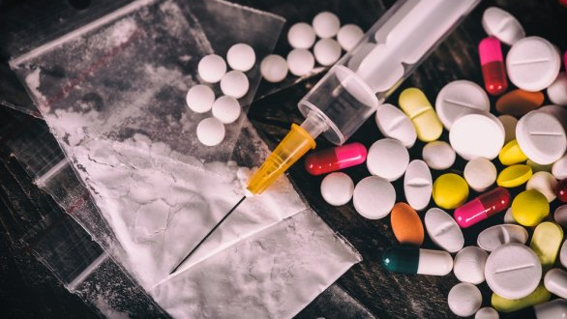
Verslavingsanamnese

Slide 45
Tip: gedetailleerde verslavingsanamnese
Geen schroom (schaamte zit meestal bij zorgverlener, niet bij patiënt).
Per middel expliciet uitvragen: hoe vaak, hoe veel. Er worden vaak middelen gebruikt die niet spontaan genoemd worden.
Navragen: medicijnen van andere mensen/illegale circuit?
Nicotine gebruik.
Functie van gebruik navragen.
Stel jezelf de vraag of het nodig is in deze fase van het leven te stoppen met alcohol e/o drugs.

Slide 46
Veel voorkomende klachten
Slaapstoornissen: meer dan gemiddeld bij verslaving.
Pijn: hou rekening met chronisch methadon/buprenorfine/heroïne en misbruik van bv oxycodon/fentanyl.
Gastro-intestinale obstructie bij chronisch opioïd gebruik.
Verwardheid: delier, psychose tgv onttrekking/overdosering.
Angst: stoppen met middelen kan veel angst en somberheid geven, zowel de uppers (cocaïne) als downers (THC, GHB, benzo’s). Kan langer aanhouden dan lichamelijke ontwenning.

Slide 47
Vervolg veel voorkomende klachten
Leverfunctiestoornissen/hepatitis (medicatie voorschrijven rekening houden)
SOA/HIV, vooral bij iv drugsgebruik
Dyspnoe/COPD
Seksuele dysfunctie (methadon, heroïne, alcohol)
Neurologische complicaties t.g.v. middelengebruik

Slide 48
Wat is de meest voorkomende oorzaak van een delier bij iemand met een verslaving?
Onttrekking (stoppen) van een middel
1
Overdosering van een middel
2
Bijwerking van psychiatrische medicatie
3
Existentieel lijden
4

Slide 49
Delier
Onttrekking: nicotine, benzodiazepine, alcohol, opiaten, GHB, overige drugs
Overdosering: opiaten, GHB
Bijwerking psychiatrische medicatie
Andere somatische oorzaken

Slide 50
Depressie
Verslavende middel is voor veel mensen vorm van “therapie”, als dit wegvalt doordat iemand in palliatieve fase komt en hier geen aandacht voor is -> onderliggende stoornissen aan oppervlakte.
Psychiater in consult vragen bij twijfel.

Slide 51
Detoxificatie
Alcohol: cave onttrekkingsdelier en insulten (behandelen met hoge dosis benzo’s + zo nodig midazolam neusspray). Midazolam neusspray binnen handbereik regelen!
GHB: overleg met verslavingsarts (benzo’s, medicinaal GHB).
Opiaten: COWS.
Nicotine: goede anamnese, start nicotine pleister en andere hulpmiddelen.

Slide 52
Casus 4
Huisarts belt om advies.
Man 48 jaar, ernstige stoornis in gebruik van alcohol, 20 EH bier per dag.
Diagnose gemetastaseerd bronchuscarcinoom.
Wegens refractaire onrust wens tot start palliatieve sedatie.
Vragen:
Waar moet u rekening mee houden?
Welke complicaties zijn te verwachten?
Welke stappen zou u doorlopen en in welke volgorde?

Slide 53
Alcohol
Let op: risico op onttrekkingsdelier & insulten.
Beleid: niet wachten op symptomen, maar inzetten op benzo schema.
Alcohol en benzodiazepinen effect op GABA: mogelijk hogere doseringen midazolam nodig bij palliatieve sedatie.
Overweeg eerder inzetten van levomepromazine (Nozinan) naast midazolam.

Slide 54
Stappenplan
Bereken basis dosering diazepam die je zou geven bij detox alcohol (gemiddeld 60 mg p.o.): dit is nodig om acute detoxklachten tegen te gaan (delier, onrust, insult).
60 mg diazepam p.o. = 45 mg midazolam p.o = 45 mg midazolam s.c. = 2 mg/uur midazolam s.c. of 6 dd 7,5 mg midazolam s.c.
Daarbij dosis om te sederen optellen (bv 1,5 mg/uur).

Slide 55
Praktisch advies sedatie & fors alcoholgebruik
Start midazolam bolus 10 mg, daarna pomp op minimaal 3,5 mg per uur (1,5 + 2 mg).
Laagdrempelig bolus 10 mg midazolam na 2 uur
Laagdrempelig bolus 10 mg midazolam na 4 uur en pomp 50 % ophogen, z.n. herhalen.
Laagdrempelig: + levomepromazine bolus 50 mg (en later 2 dd 25 mg).

Slide 56
Ruimte voor vragen

Slide 57
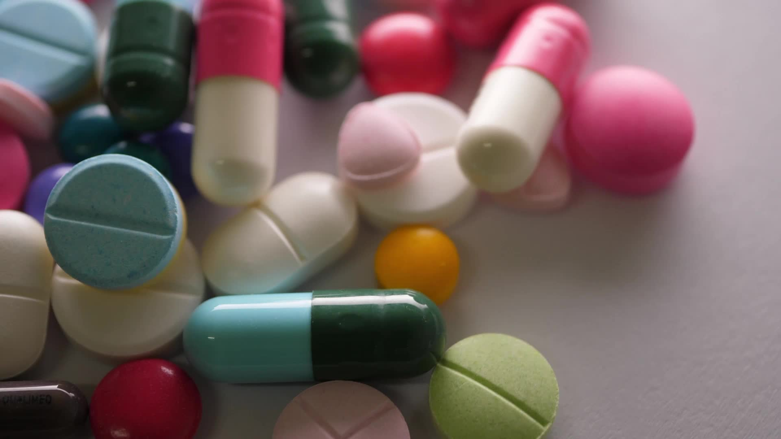
Casus 5
Man, 53 jaar
Voorgeschiedenis: HNP L4-L5 met chronische pijnklachten na diverse operaties.
Recent diagnose T2N1M1 maagcarcinoom (geen curatieve opties).
Medicatie voor rugpijn: oxycodon 2 dd 40 mg langwerkend en zo nodig 6 dd 10 mg kortwerkend.
Veel angsten en krijgt nu ook pijn t.h.v. tumor in maag, vraagt om pijnstilling.
Wat is je advies m.b.t. pijnstilling en waarom?

Slide 58
Chronische opioïde medicatie (op recept)
Ontwenningsklachten opiaten: pijn en angst.
Onderliggend anatomisch substraat vaak verdwenen.
Afhankelijkheid is grootste probleem.
Inzicht in pijn is belangrijk, educatie programma noodzakelijk.
Omzetten methadon of buprenorfine.

Slide 59
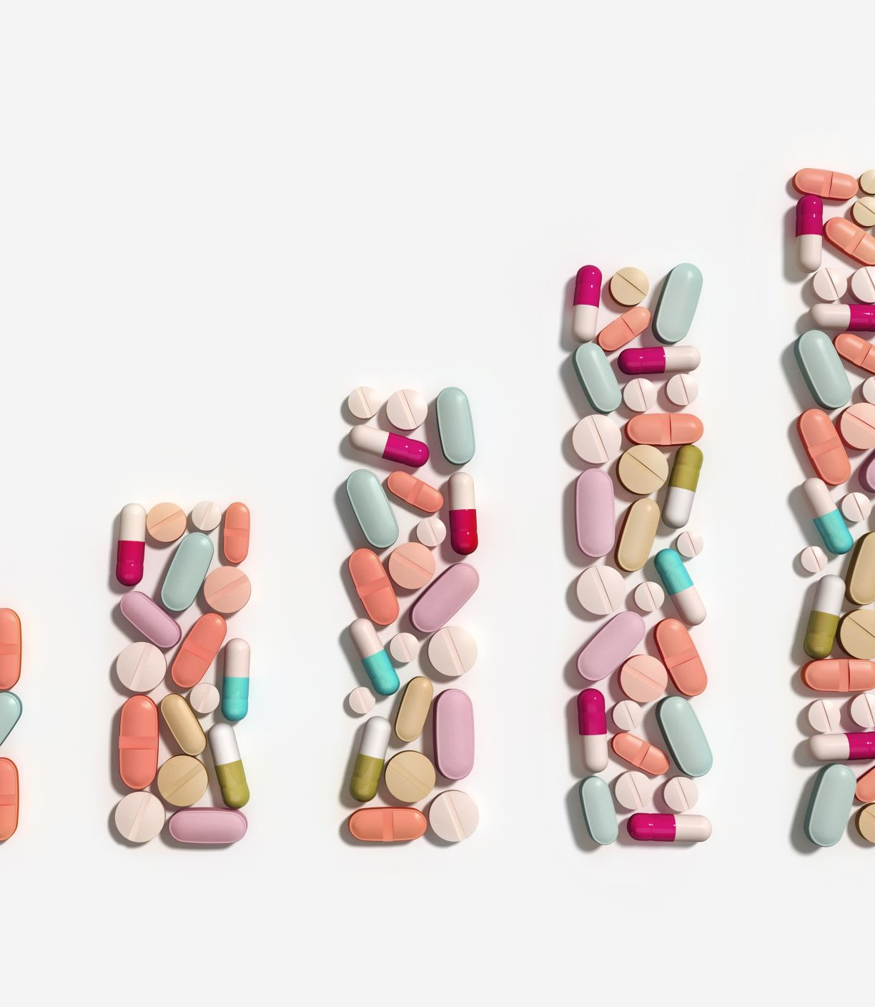
Ontwenningsklachten opiaten
Pijnlijke spieren, gewrichten en botten
Angst/prikkelbaarheid
Griepachtige klachten
Kippenvel/rillingen
Braken
Diarree
Traanogen/loopneus
Slaapstoornissen
Rusteloosheid
Gapen
Verwijde pupillen
Tremoren
Tachycardie

Slide 60
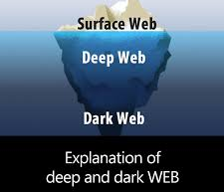
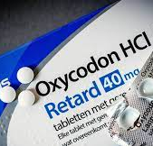
Opioïden op recept
(of niet)
Overleg met verslavingsarts!
Voorkeur: omzetting naar gereguleerde afgifte/langwerkend.
Prognose > 6 maanden & dosis-escalatie: overweeg omzetting naar methadon of buprenorfine.
Vraag altijd naar gebruik medicatie via dark web/zwarte markt!

Slide 61
Pijnprogramma Novadic-Kentron: geïntegreerde behandeling van pijn
Graded activity, pijneducatie, ACT
Groepsbehandeling & individueel
VR
Begeleiding verslavingsarts
Afbouwen of omzetten opioïden
Klinisch omzetten naar methadon of buprenorfine, later afbouwen.

Slide 62
Omzetting morfine naar methadon
Tot 90 mg morfine oraal = delen door 4 = mg methadon oraal
90 – 300 mg morfine oraal = delen door 6 = mg methadon oraal
> 300 mg morfine oraal = delen door 8 = mg methadon oraal
Nooit in 1 keer deze dosis geven, overleg met verslavingsarts of pijnteam.
Algemeen advies: start met 10-15 % berekende dagdosis, herhaal per uur tot maximum dosis. Start nooit hoger dan 30 mg per dag!

Slide 63
Waarom methadon bij pijn?
Minder hyperalgesie
Minder tolerantie
Geen actieve metabolieten
Geen dosisaanpassing bij nierfunctiestoornissen
Effectiever bij neuropathische pijn
Is rotatie alternatief bij bijwerkingen
Lange werkingsduur

Slide 64
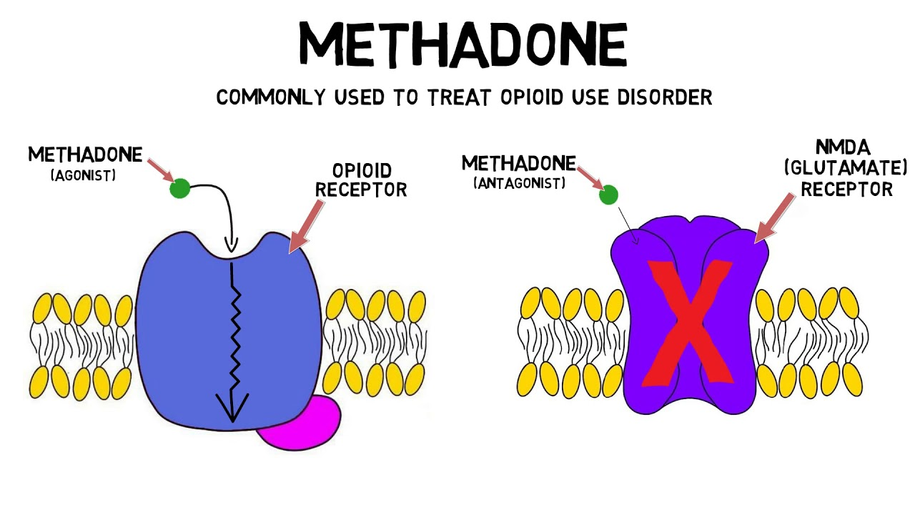
Methadon als pijnstiller
Opioïde werking en NMDA-receptor-blokker (neuropathische pijn)
Kan in lage dosering naast andere opioïden (bv 1-2 dd 5 mg)
Bij pijnbestrijding vaak 2-3 dd
Risico op stapeling

Slide 65
Waarom géén methadon?
QT-tijd verlenging
Stapeling
Angst voor overdosering
Onbekendheid met methadon

Slide 66
Indicatie adjuvans methadon in palliatieve zorg
Adjuvans lage dosis ter voorkoming van opiaat hyperalgesie en tolerantie (dosis escalatie)
Bij opiaat rotatie wegens onvoldoende werkzaamheid
Bij opiaat rotatie wegens bijwerkingen ander opiaat
Zinvol als dagdosis opiaat > 180 mg morfine equivalent
Zinvol als dosis escalatie optreedt (> 2 x per week > 50 % ophoging)
Standaard: 2 dd 2,5 mg toevoegen, maximaal 2 dd 5 mg, niet ophogen

Slide 67
Casus 6 - start
Arts hospice belt en vraagt advies.
Man, 56 jaar, sinds 20 jaar in methadon onderhoudsprogramma, 100 mg methadon per dag.
Pijnklachten in botten (gemetastaseerd prostaatca), heeft pijnstilling nodig.
Vragen:
- Wat wil je weten over de pijn?
Welke pijnstiller zou je aanraden en waarom?
In welk opzicht moet je rekening houden met zijn onderhoudsbehandeling methadon?
Kan de methadon gestopt worden als er andere pijnmedicatie gegeven wordt?

Slide 68
Methadon onderhoudsbehandeling
Vaak ingezet als langdurige substitutiebehandeling van heroïne: 9000 in NL.
Gemiddelde leeftijd 50 jaar, stijgt door.
Vaak kwetsbare patiënten: kanker gastro-intestinaal, infectieziekten, COPD, leverziekten.
Genezing vaak niet meer mogelijk, palliatieve zorgbehoefte.
Toenemende groep chronische pijn patiënten met opioïde medicatie op recept afhankelijkheid.

Slide 69
Hoe vaak wordt methadon gegeven in het kader van onderhoudsbehandeling opiaten?
1 x per dag
3 x per dag
1 x per 2-3 dagen

Slide 70
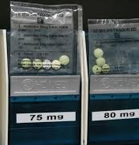
Methadon
Hoge interindividuele variabiliteit
Lange eliminatietijd
Wordt 1 x per dag gegeven (i.t.t. in palliatieve setting), 60 – 180 mg.
Variant: buprenorfine/naloxon (Suboxone)
Werkingsduur op pijn 6 - 8 uur, op ontwenningsklachten/craving 24 – 36 uur

Slide 71
Wat heeft de voorkeur bij acute pijnklachten wegens kanker bij iemand die hoge dosis methadon onderhoudsbehandeling krijgt?
Ophogen onderhoudsdosering methadon
Toevoegen kortwerkend opiaat
Ophogen methadon én toevoegen kortwerkend opiaat

Slide 72
Langdurig methadongebruik en pijn
Verhoogde pijngevoeligheid
Verlaagde pijngrens
Verlaagde pijntolerantie
Bij pijn sneller angstiger, machteloos en doemdenken
Let op:
Onzekerheid bij arts over hoge doses morfine nodig
Twijfels over intentie patiënt (inzetten gedrag om meer medicatie te krijgen?)
Risico op onderbehandeling van de pijn

Slide 73
Overwegingen methadon palliatieve fase
Ophogen methadon onderhoudsdosering: alleen bij voldoende ervaring.
Toevoeging ander opiaat bij acute en heftige pijn.
Opioïde rotatie: risico op terugval (heroïne) en ernstige onthoudingsverschijnselen.
Als slikken niet meer kan: subcutaan methadon = 50 – 65 % van de orale onderhoudsdosis, verdeeld over 3 gelijke doseringen.

Slide 74
Opvangen niet-acute pijn bij onderhoudsbehandeling methadon
Handhaaf huidige onderhoudsdosering (overweeg verhoging als patiënt ook nog heroïne gebruikt).
Bij hevige pijn: 10 - 15 % van de huidige dosis methadon.
Als dit meer dan 3 x per dag nodig is: verhoog dagelijkse dosis met 50 % en verdeel over 3 x per dag.
Slow onset van methadon: beperkte inzet bij acute pijn
Lange T ½ , risico op overdosering (klein bij onderhoudsbehandeling)

Slide 75
Acute pijn bij methadon onderhoudsbehandeling
Continueer dagelijkse onderhoudsdosering methadon (of buprenorfine/naloxon).
Andere kortwerkende opioïden voor de pijn.
Let op: soms 3 -5 x zo hoge dosering nodig dan gebruikelijk voor goed effect.
Vaak met kortere intervallen.

Slide 76
Casus 5 – acute situatie
De heer S, 56 jaar,
gemetastaseerd prostaatca,
methadon 1 dd 100 mg
Voorgeschiedenis: middelenafhankelijkheid persoonlijkheidsstoornis, depressie, verminderde mobiliteit
Gaat niet goed, voelt dat hij weer in depressie raakt. Psychosociale ondersteuning, vraagt om medicamenteuze behandeling.
Wil laatste levensfase niet zo doorbrengen.
Beleid:
Start citalopram
1 week na start citalopram gevonden door thuiszorg. Versuft, niet aanspreekbaar, lage ademfrequentie.
112 gebeld.
Omdat de medicatie dagelijks onder toename wordt verstrekt lijkt er geen sprake van intentionele overdosering citalopram.
Wat kan hier aan de hand zijn?

Slide 77
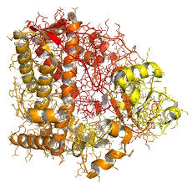
Methadon en interactie
Via CYP3A4
Bij tegelijkertijd CYP3A4 remmers: methadon spiegel stijgt -> kans op intoxicatie
Bij tegelijkertijd CYP3A4 inductoren: methadon spiegel daalt -> kans op onttrekking

Slide 78
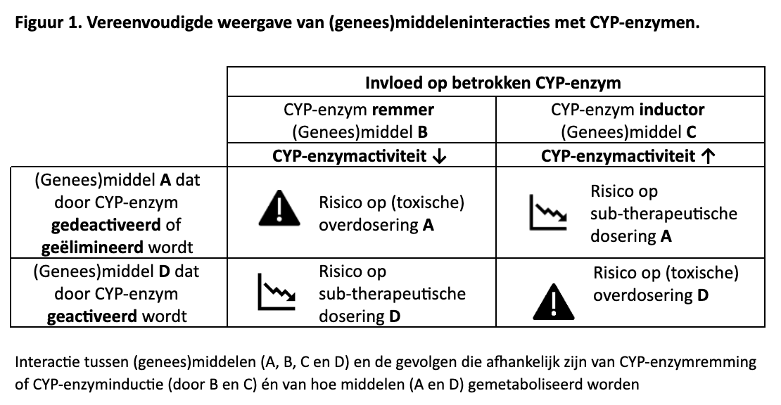

Slide 79
Casus 6 – de laatste fase
Dezelfde patiënt komt in de fase waarin gesproken wordt over palliatieve sedatie.
Hij gebruikt:
- 100 mg methadon p.o. per dag als onderhoudsdosis
- 80 mg oxycodon p.o. per dag i.v.m. pijnklachten (= 120 mg morfine p.o. = 40 mg morfine s.c.).
Vragen van de arts:
Kan ik methadon stoppen als ik start met sedatie? Wat kan ik verwachten?
Kun je me een concreet schema geven dat ik kan aanhouden m.b.t. de methadon/morfine?

Slide 80
Concreet voorstel: sedatie + morfinepomp + methadon s.c.
Start sedatie volgens protocol. Kan moeizamer verlopen, sneller stap 2.
Rotatie oxycodon 80 mg = 120 mg morfine p.o. = 40 mg morfine s.c.
Start morfine pomp 40 mg/24 uur + spreek bolus mogelijkheden af, laagdrempelig verhogen.
Start DAARNAAST methadon s.c. (100 mg oraal = 50 mg subcutaan), 3 dd.
Dus: methadon 3 dd 16 mg s.c. (1,6 ml per keer, 10 mg/ml), aparte insuflon!
Gebruik COWS

Slide 81
Concreet voorstel als geen methadon injectievloeistof aanwezig is
Reken methadon om naar morfine en tel deze bij de pomp op:
> 60 mg methadon p.o. per dag -> gemiddeld x 8 voor morfine p.o.
Dus: 100 mg methadon p.o. = 800 mg morfine p.o. = 260 mg morfine s.c.
Totaal dan 40 + 260 = 300 mg morfine/24 uur.
Geef zeer laagdrempelig hoge bolus morfine.
Gebruik COWS om ontwenning opiaten te volgen.

Slide 82
Ruimte voor vragen

Slide 83
Casus 7
Man, 72 jaar, forse stoornis in gebruik van alcohol: fles jenever per dag afgelopen 30 jaar.
Komt niet in aanmerking voor euthanasie, wil stoppen met eten en drinken.
Huisarts staat hiervoor open, maar belt verslavingsarts/KPZ om te vragen waar hij allemaal rekening mee moet houden en of dit thuis kan plaatsvinden.
Wat wil je allemaal weten? Wat zijn risico’s en hoe ondervang je die?
Wat adviseer je de huisarts?

Slide 84
Casus 8
Vrouw 66 jaar
Voorgeschiedenis: COPD, maligne B-cel lymfoom sinds 9 jaar
Medicatie: duloxetine 1 dd 120 mg, oxazepam zo nodig 10 mg bij angst
Middelengebruik: 30 sigaretten/dag, 4-7 EH alcohol per dag
Wil graag stoppen met eten en drinken, ervaart leven als voltooid: COPD, eenzaamheid en incontinentie.
Wordt opgenomen in hospice vanwege BSTED.

Slide 85
Verdere informatie casus 7
Verkenning 4 dimensies: lichamelijk, psychisch, sociaal en spiritueel.
Eerder betrokkenheid Expertisecentrum Euthanasie.
COPD en incontinentie op voorgrond.
Psycholoog van beroep.
Alleenstaand, geen contact met zoon, beste vriendin recent overleden, heeft huis/spullen verkocht.
Heeft roken en alcohol nodig om het leven te dragen.
Ervaart te weinig zingeving en te veel eenzaamheid.

Slide 86
Beloop BSTED, dag 1 t/m 7
Eerste 2 dagen wennen, dag 3 start BSTED.
Op verzoek kranen afgesloten.
Blijft roken, avond voor start nog alcohol gedronken.
Vanaf dag 6 ondraaglijke dorstgevoelens, vraagt om palliatieve sedatie.
Geen indicatie voor, dreigt met suïcide, midazolam voor de nacht, drinkt water.

Slide 87
Beloop BSTED, vanaf dag 8
Dag 8 knik in verhaal, zwakker, meer versuft, rookt nog.
Lorazepam en midazolam voor de nacht (om beter te slapen).
Dag 9: ook levomepromazine voor de nacht erbij, drinkt water in nacht.
Vraagt hulp om bij keuze voor BSTED te blijven.
Komt uit bed om te roken, geen aanwijzingen voor alcohol.
Later ambivalente boodschappen, drinken uit bloemenvazen, opvangen regendruppels.
Stop STED: te grote lijdensweg, voor nu niet haalbaar.

Slide 88
Wat wil je weten over deze patiënte?
Wat betreft gebruik van alcohol?
Wat betreft gebruik van nicotine?
Wat betreft medicatie gebruik?
Wat betreft de psychiatrische voorgeschiedenis?

Slide 89
Alcohol
Voldoet ze aan criteria ‘stoornis in gebruik van alcohol’?
Hoe lang drinkt ze al?
Over de dag verdeeld?
Wat is de functie van haar gebruik?
Is ze bekend binnen de verslavingszorg? Opnames/poliklinisch?
Heeft ze al eerder (acute) stoppogingen gedaan? Hoe ging dat?
Wat gebeurt er als ze een dag niet kan drinken?
Is er sprake van tolerantie (steeds meer nodig hebben, steeds minder effect)?
Is er sprake van ontwenningsklachten?
Eerder insult of delier bij stoppen alcohol?

Slide 90
Nicotine
Hoe lang?
Hoe veel: over de dag verdeeld, in de nacht?
Wens t.a.v. roken?
Eerder gestopt geweest met roken: hoe ging dat?
Eerder NVM gehad, zo ja: welke en hoe ging dat?

Slide 91
Psychiatrische voorgeschiedenis
Is pte bekend in de algemene GGZ?
Is er sprake van een persoonlijkheidsstoornis?
Is pte wilsbekwaam ter zake?
Is de depressie voldoende behandeld/actieve depressie?
Wie schrijft duloxetine (nsri) voor, hoe lang al gebruik hiervan?
Wat is plan m.b.t. duloxetine tijdens opname?
Hoeveel oxazepam gebruikt ze en waar haalt ze die vandaan (op recept)?
Slaap?

Slide 92
Detox alcohol
Tremoren
Zweten
Misselijkheid/braken
Agitatie
Angst
Hoofdpijn/vol gevoel in hoofd
Tactiele stoornissen (jeuk, brandend gevoel, hallucinaties)
Auditieve stoornissen (harde geluiden, schrik geluiden, hallucinaties)
Visuele stoornissen (gevoeligheid licht, kleur anders, hallucinaties)
Oriëntatie tijd, plaats, persoon

Slide 93
Detox alcohol algemene informatie
2 opties: benzo’s op basis van detoxklachten of benzo vaste tijden schema.
Eerste schema alleen als voldoende ervaring met CIWA-ar lijst.
Eerste dagen gemiddeld 40-60 mg diazepam p.o., wordt binnen 10 dagen afgebouwd naar nul.
Rekening houden met eerder benzo gebruik.
Bij ouderen, valrisico of leverfunctiestoornissen: lorazepam.

Slide 94
Nicotine
Vaak niet herkend als verslavend middel
Acute onttrekking kan veel onrust geven
Let op: nicotine stoppen en clozapine/olanzapine, spiegel stijgt (verbrandingsproducten tabak op CYP1A2, niet nicotine zelf, nicotinepleisters dus geen effect op spiegel!)
Goede anamnese
Anticipeer: nicotine pleister

Slide 95
Detox nicotine
Geïrriteerd
Gevoelens van onrust
Somber
Meer zin in eten/drinken
Slapeloosheid
Hoofdpijn
Zweten
Trillen
Obstipatie

Slide 96
Leerpunten
Stop alcohol = start benzodiazepine.
Alcohol drinken houdt depressie in stand, overweeg toch eerst elders opname detox alcohol. Als na minimaal 6 weken nog wens tot BSTED, dan pas starten.
Start nicotine vervangende middelen: minder roken, detoxklachten, meer zin in eten.
Delier tijdig onderkend (dag 9)?
Stoppen antidepressiva: klachten (slaapproblemen, grieperig gevoel, misselijk, duizelig, angst, spanning, somberheid, onrust, trillen).
Wilsbekwaamheid?
BSTED geschikt bij persoonlijkheidsdynamiek of forse depressie?
Voldoende aandacht voor onderliggende existentiële problematiek? Gesprekken met geestelijk verzorger thuis voor start STED?

Slide 97
Advies voor een volgende keer?
Eerst (ambulant/klinisch) stoppen met alcohol, enkele weken na detox alcohol pas start BSTED.
Direct bij start BSTED nicotine vervangende middelen inzetten.
Als toch stop alcohol en BSTED tegelijk: direct inzetten op hogere dosis benzodiazepines (diazepam 4 dd). Niet alleen in de avond/nacht.
Detox alcohol en detox nicotine en BSTED tegelijk: geen wenselijke combinatie.
Inzetten CIWA-Ar score
Schakel verslavingsarts in voor advies.
Denk aan gespecialiseerd hospice.

Slide 98
Ruimte voor vragen

Slide 99
Heroïne
Gebruik: roken (‘chinezen’), spuiten (‘slammen’), snuiven, anaal (‘booty bumpen’).
Acute detox is erg heftig: misselijkheid, diarree, buikkramp, zweten, trillen, pijn in armen/benen, angst, onrust, hoge tensie en koorts.
Detox op dag 2-3 ergst.
Bij acuut stop heroïne in palliatieve zorg: overleg met verslavingsarts en start methadon.

Slide 100
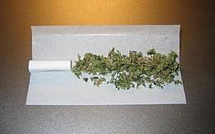
Cannabis/wiet = THC
Lang meetbaar in urine, bij volledige abstinentie nog 6 weken, wordt in weefsel opgeslagen.
Kan na detoxificatie nog maanden klachten geven van rusteloosheid, somberheid, emotionele labiliteit en slaapproblemen.
Overweeg inzet van benzodiazepine.

Slide 101
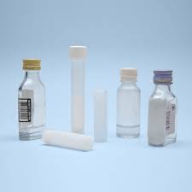
GHB
Overleg met verslavingsarts bij iedere patiënt die GHB gebruikt!
Behandeling met zeer hoog gedoseerd diazepam (8 x 20 mg geen uitzondering) of medicinaal GHB
NOOIT acuut stoppen zonder vervangend middel op GABA
Vaak delier bij detox

Slide 102
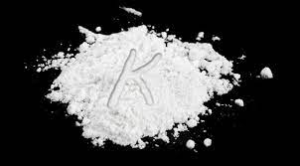
Ketamine
Achtergrond ketamine
Hoe wordt het gebruikt?
In opkomst
Herhaald recreatief gebruik: ulceraties blaas met mictieproblemen en pijnklachten
Detox vaak weinig somatische klachten

Slide 103
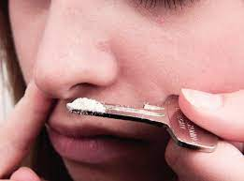
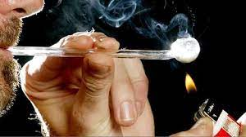
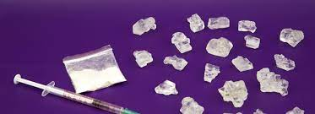
Cocaïne / amfetamine
Wat is speed?
Hoe wordt cocaïne gebruikt?
Crystal meth = ice = tina
Risico op hartritmestoornissen, CVA en myocard ischemie

Slide 104
Take home messages + casus
Nog weinig kennis van palliatieve zorg in de verslavingszorg en andersom.
Neem uitgebreide verslavingsanamnese af.
Onderschat effecten en gevaren van stoppen alcohol, nicotine en middelen niet in de palliatieve fase.
Toename van mensen die middelenafhankelijk zijn, dus ook in palliatieve fase.
Zorg dat je kennis van drugs up-to-date is, ontwikkelingen gaan snel.
Zoek contact met verslavingsarts KNMG bij vragen.

Slide 105
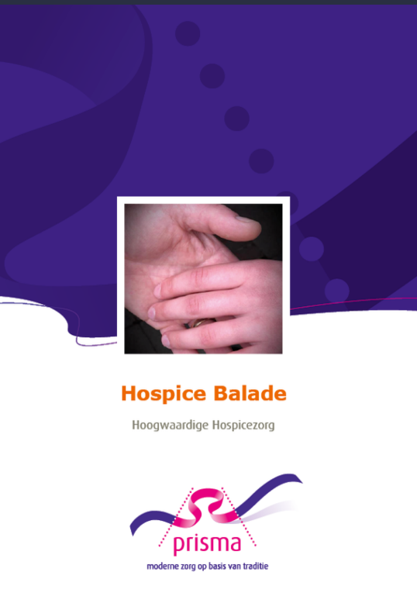


Slide 106


